Slide 1

جلسه اول منتورینگ گروهی
از گفتگو
تا سازمان یادگیرنده
نقشه راه توسعه فردی و سازمانی
با رویکرد منتورینگ گروهی
تاریخ: [تاریخ جلسه] ارائه‌کننده: [نام ارائه‌کننده]
[نام واحد / سازمان]
Notes:
شروع بدون مقدمه طولانی. لبخند، تماس چشمی، و یک جمله ساده:
«امروز نیامده‌ام چیزی به شما یاد بدهم؛ آمده‌ام یک پیشنهاد بدهم.»
زمان: حدود ۱ دقیقه.

Slide 2
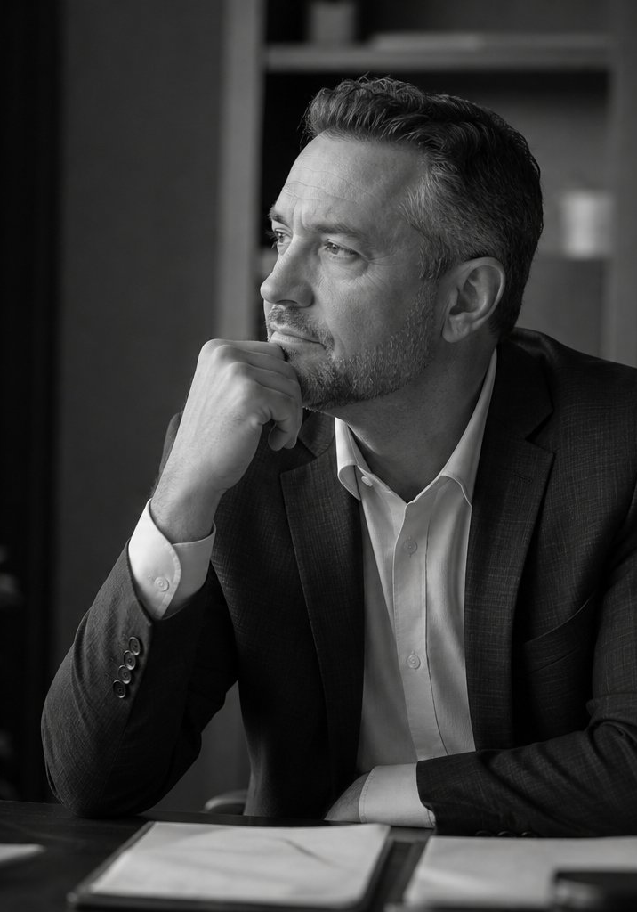
یک سؤال ساده…
آخرین بار کِی با همکارانتان یک گفتگوی واقعی درباره یک چالش واقعی داشتید؟
نه گزارش دادن.
نه دستور گرفتن.
گفتگوی واقعی.
اگر یادتان نمی‌آید، شما تنها نیستید.
و همین‌جاست که مشکل شروع می‌شود.
از گفتگو تا سازمان یادگیرنده
۲ / ۱۲
Notes:
سؤال را بپرسید و ۵ ثانیه سکوت کنید. اجازه دهید سنگینی سؤال حس شود.
اگر کسی خواست جواب دهد، بشنوید — همین شروع گفتگوست.

Slide 3
واقعیت امروز ما
ما کجای مسیر هستیم؟
✕ آنچه نداریم
✓ آنچه داریم
✕ فضای گفتگوی آزاد
✓ تخصص فنی بالا
✕ فرصت یادگیری از هم
✓ سال‌ها تجربه
✕ احساس شنیده شدن
✓ نیروی متعهد
✕ جلسات مفید و صمیمی
✓ جلسات فراوان
نتیجه: دانش در سر افراد حبس شده، اشتباهات تکرار می‌شوند و نوآوری‌ها خفه می‌شوند.
از گفتگو تا سازمان یادگیرنده
۳ / ۱۲
Notes:
ستون سمت راست را با افتخار بخوانید و ستون چپ را بدون سرزنش.
پیام: مشکل از آدم‌ها نیست، از نبودِ فضاست.

Slide 4

نقشه راه
ما در کجای مسیر تحول ایستاده‌ایم؟
موج ۵ — انسان‌محور
موج ۴ — دیجیتال
موج ۳ — دانش‌محور
مقصد ۲ ساله ما
پیام کلیدی
پرش از موج ۲ به موج ۳ نیازمند یک چیز است:
گفتگوی واقعی بین آدم‌ها.
نه بخشنامه، نه نرم‌افزار، نه ساختار جدید.
موج ۲ — صنعتی
اینجا هستیم
موج ۱ — پیشامدرن
از گفتگو تا سازمان یادگیرنده
۴ / ۱۲
Notes:
از پایین به بالا بخوانید. روی «اینجا هستیم» مکث کنید.
تأکید: فاصله موج ۲ تا ۳ فاصله فناوری نیست، فاصله فرهنگ گفتگوست.

Slide 5

تعریف
منتورینگ گروهی چیست؟
جمع شدن ۸ تا ۱۲ نفر از همکاران در یک جلسه ۹۰ دقیقه‌ای، برای اینکه:
تجربه‌های واقعی خود را به اشتراک بگذارند
۱
به‌جای نصیحت، سؤال بپرسند
۲
«فضایی امن برای فکر کردن با هم —
به‌جای فکر کردن تنها»
به‌جای قضاوت، گوش بدهند
۳
به‌جای رقابت، همکاری کنند
۴
از گفتگو تا سازمان یادگیرنده
۵ / ۱۲
Notes:
تأکید کنید که این «کلاس» نیست و «جلسه گزارش‌دهی» هم نیست.
مثال بزنید: یک چالش واقعی که خودتان تنها با آن دست‌وپنجه نرم کرده‌اید.

Slide 6
علم پشت ماجرا
چگونه واقعاً یاد می‌گیریم؟
یادگیری از انجام کار واقعی
۷۰٪
یادگیری از تعامل با دیگران ← اینجا!
۲۰٪
۷۰-۲۰-۱۰
مدل یادگیری
یادگیری از کلاس و کتاب
۱۰٪
واقعیت تلخ
سازمان ما ۹۰٪ بودجه آموزشی را روی همان ۱۰٪ خرج می‌کند.
منتورینگ گروهی، همان ۲۰٪ گمشده است.
مرجع: مؤسسه CCL آمریکا
از گفتگو تا سازمان یادگیرنده
۶ / ۱۲
Notes:
این اسلاید «مجوز علمی» طرح است. عدد ۷۰-۲۰-۱۰ را ساده توضیح دهید.
جمله پایانی را آرام و با مکث بگویید.

Slide 7
سه‌گانه رشد — K S A
هر یادگیری واقعی، سه بُعد دارد
در جلسات منتورینگ گروهی، هر بُعد چطور رشد می‌کند؟
K
دانش
«می‌دانم»
دانش
از حرف‌ها و تجربیات واقعی دیگران
K
مهارت
از تمرین گفتگو و پرسشگری
S
رشد واقعی
نگرش
از حس تعلق و شنیده شدن
A
نگرش
«می‌خواهم»
S
مهارت
«می‌توانم»
A
فقط K؟ می‌شود آموزش. هر سه با هم؟ می‌شود توسعه.
از گفتگو تا سازمان یادگیرنده
۷ / ۱۲
Notes:
یک مثال شخصی برای هر بُعد بگویید: چیزی که دانستید، مهارتی که تمرین کردید،
و نگرشی که در شما عوض شد.

Slide 8
چه چیزی به دست می‌آوریم؟
دستاوردهای این طرح
برای سازمان
برای من (فردی)
✓ انتقال دانش بین‌نسلی
✓ مهارت حل مسئله
✓ کاهش تکرار اشتباهات
✓ اعتمادبه‌نفس بیشتر
✓ افزایش چابکی
✓ کاهش استرس شغلی
✓ نگهداشت نیروها
✓ گسترش شبکه ارتباطی
✓ تغییر فرهنگ سازمانی
✓ رشد شغلی سریع‌تر
همه این‌ها، با فقط ۹۰ دقیقه در هفته
از گفتگو تا سازمان یادگیرنده
۸ / ۱۲
Notes:
ستون سازمان را برای مدیران و ستون فردی را برای کارشناسان پررنگ کنید.
جمله «۹۰ دقیقه در هفته» را به‌عنوان کوچک‌ترین هزینه ممکن قاب بگیرید.

Slide 9
چگونه اجرا می‌شود؟
ساختار هر جلسه — ۹۰ دقیقه
۱۰
۱۵
۱۵
۱۵
۱۵
۱۰
۱۰
یک سؤال ساده
خوش‌آمد و گرم‌کردن
۱۰ دقیقه
تعهدات هفته گذشته
مرور جلسه قبل
۱۰ دقیقه
یک نفر داوطلب
ارائه چالش
۱۵ دقیقه
فقط سؤال، بدون راه‌حل
طوفان سؤالات
۱۵ دقیقه
همه ایده بدهند
تبادل تجربه
۱۵ دقیقه
۳ اقدام مشخص
تعهد فردی
۱۵ دقیقه
یک کلمه از هر نفر
جمع‌بندی
۱۰ دقیقه
قانون طلایی: ۷۰٪ گروه صحبت می‌کند، ۳۰٪ تسهیل‌گر.
از گفتگو تا سازمان یادگیرنده
۹ / ۱۲
Notes:
تأکید بر «طوفان سؤالات»: در آن ۱۵ دقیقه هیچ‌کس اجازه راه‌حل دادن ندارد.
این عجیب‌ترین و مؤثرترین بخش جلسه است.

Slide 10

قوانین طلایی جلسه
قواعد بازی — تا فضا امن باشد
سلسله‌مراتب تعطیل است
همه هم‌فکریم، نه رئیس و زیردست
۱
محرمانگی کامل
هر چه اینجا گفته شود، همین‌جا می‌ماند
۲
سؤال بپرس، جواب نده
به‌جای نصیحت، کنجکاوی
۳
قضاوت ممنوع
هیچ سؤالی احمقانه نیست
۴
چرا این قوانین؟
بدون امنیت روانی، هیچ‌کس از شکست‌هایش حرف نمی‌زند — و یادگیری آنجاست.
گوش بده تا بفهمی
نه اینکه گوش بدهی تا جواب بدهی
۵
از گفتگو تا سازمان یادگیرنده
۱۰ / ۱۲
Notes:
این ۵ قانون را در جلسه اول با صدای بلند بخوانید و از گروه تأیید بگیرید.
بهتر است روی دیوار اتاق نصب شود.

Slide 11

از یادگیری به اقدام
پایان هر جلسه: سه تعهد شخصی
A نگرش
S مهارت
K دانش
یک نگرش را تغییر می‌دهم
یک رفتار جدید تمرین می‌کنم
یک چیز جدید یاد می‌گیرم
مثلاً: از یک همکار صادقانه تشکر می‌کنم
مثلاً: به‌جای دستور دادن، سؤال می‌پرسم
مثلاً: از تجربه فلانی درباره آن پروژه می‌پرسم
هفته بعد
۵ دقیقه اول جلسه مرور می‌کنیم که تعهدات را چطور اجرا کردیم.
نه برای بازخواست — برای یادگیری از تجربه شما.
از گفتگو تا سازمان یادگیرنده
۱۱ / ۱۲
Notes:
اینجا کارت تعهد کاغذی پخش کنید. تعهدها باید کوچک، مشخص و هفتگی باشند.

Slide 12

دعوت به سفر
آماده‌اید؟
«ما سال‌ها هزینه کردیم تا افراد متخصص جذب کنیم.
حالا وقت آن است که اجازه دهیم
این متخصصان از هم یاد بگیرند.»
ظرفیت
۱۲ نفر داوطلب
مکان
[مکان]
ساعت
[ساعت]
اولین جلسه رسمی
[تاریخ]
بهترین زمان برای شروع، الان است.
بهترین مکان، همین‌جاست.
Notes:
پایان: نگویید «سؤالی نیست؟». بگویید «چه کسی می‌خواهد نفر اول باشد؟»
و دستتان را بالا ببرید تا اولین داوطلب راحت‌تر بلند شود.

